Slide 1
과목_학년학기_단원 | suh_h_0401_07
차시명 | 01 단원 도입
파일명 | suh_h_0401_07_0001
검토 | 담당
수학팀 | 박종민
문서 HISTORY
번호 | 버전 | 문서 작성일 | 내용 비고 | 작성자 (내선번호) | 검토자
1 | V 1.0 | 2022.2.26 | 문서 발생 | 김범수
2 | V 1.0 | 2021.3.23 | 1차 검수 |  | 박종민
3 | V 2.0 | 2022.03.25 | 2차 검수 |  | 김예림
4
5
6
7
8
9
10
11

Slide 2
학습 단계 | 자료명 |  | 프레임 수 | 교과서 정보 | 파일명 | 자료 형태
도입 | 애니 | [도입 애니메이션] 대한민국 1호기 | 1 | 수학 152~153쪽 | suh_h_0401_07_0001_101_1.html | Html5(애니)
도입 | 학습 목표 | 이번 시간에 배울 내용 | 1 |  | suh_h_0401_07_0001_102_1.html | Html5
도입 | 활동 1 | [활동 1] 지구로 돌아오기 | 1 | 수학 152~153쪽 | suh_h_0401_07_0001_201_1.html | Html5
전개 | 활동 2 | [활동 2] 대원증 완성하기 | 1 | 수학 152~153쪽 | suh_h_0401_07_0001_202_1.html | Html5
전개 | 활동 3 | [활동 3] 네 가지 임무를 하고 일지 쓰기 | 1 | 수학 152~153쪽 | suh_h_0401_07_0001_203_1.html | Html5
정리 | 차시 예고 | 다음 시간에 배울 내용 | 1 |  | suh_h_0401_07_0001_301_1.html | Html5
총 프레임 수 |  |  | 6

Slide 3
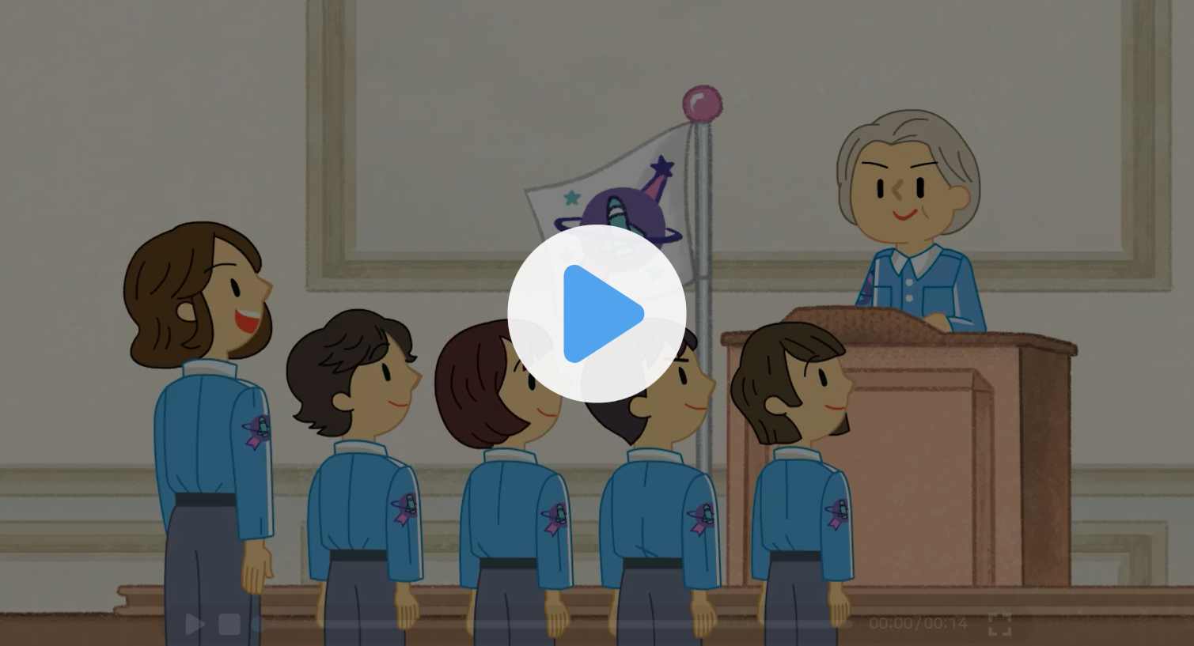
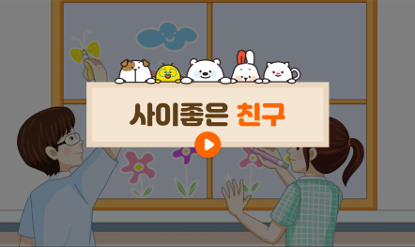
4-1
7. 지구로 돌아오기
suh_h_0401_07_0001_101_1
01 단원 도입
Θ Description & Function
[애니 게이트 참고 화면]
한대희 수학 4-1 지도서\app\resource\contents\lesson07\ops\7\media\mp4
대한민국 1호기
애니 파일명 | 7_intro.mp4

Slide 4
4-1
7. 지구로 돌아오기
suh_h_0401_07_0001_102_1
01 단원 도입
Θ Description & Function
#1
[이번 시간에 배울 내용]
1
이번 시간에는 무엇을 배울까요?
‘지구로 돌아오기’ 에 필요한 관련 단원의 학습 내용을 확인하여 최종 완성하는 산출물을 확인할 수 있습니다.

Slide 5
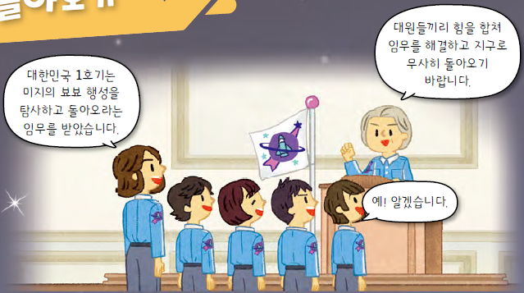


4-1
7. 지구로 돌아오기
suh_h_0401_07_0001_201_1
01 단원 도입
Θ Description & Function
다음 그림의 상황에 대하여 이야기해 봅시다.
1. 답 칸 클릭하면 답 나타남. 정답 확인 버튼은 정답 가리기로 토글 됨.
2. 이미지 위에 텍스트 새로 쓰기. 말풍선 소스 사용. 말풍선 내 텍스트 들어감.
3. 삭제영역
그림은 어떤 상황인가요?
#3
대원들끼리 힘을 합쳐 임무를 해결하고 지구로 무사히 돌아오기
바랍니다.
#2
대한민국 1호기는
미지의 뵤뵤 행성을 탐사하고 돌아오라는 임무를 받았습니다.
#2
예! 알겠습니다.
대한민국 1호기가 임무를 받고 출발하려고 합니다.
#1
삽화 파일명 | LH 서버 > 원본 삽화 폴더 > 7단원 > (1차시)4-1-7_152쪽상.psd

Slide 6
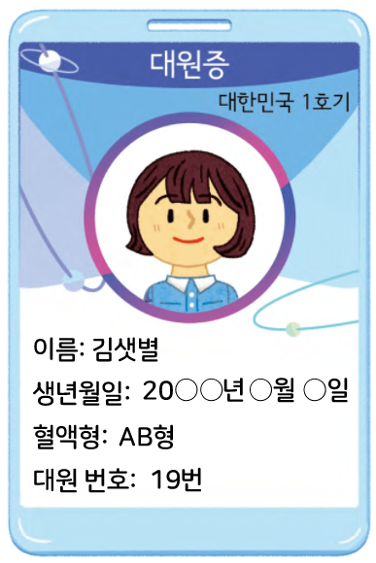
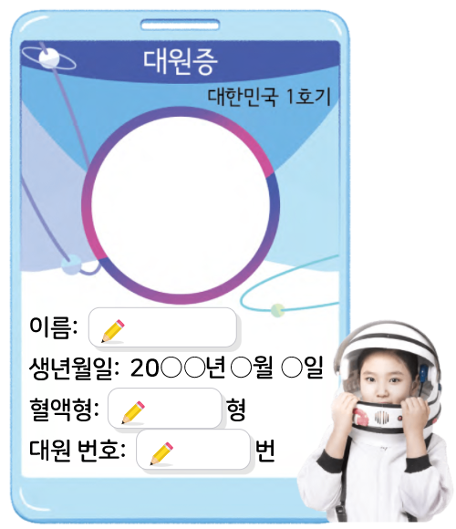
4-1
7. 지구로 돌아오기
suh_h_0401_07_0001_202_1
01 단원 도입
Θ Description & Function
여러분은 자랑스러운 대한민국 1호기의 대원입니다. 왼쪽과 같이 대원증을 완성해 봅시다.
직접 쓰기 기능
여아 사진 삭제.
텍스트는 직접 삽입.
#3
대원증
대원증
대한민국 1호기
대한민국 1호기
#1
#2
이름: 김샛별
이름:
직접 쓰기
생년월일: 20○○년 ○월 ○일
생년월일: 20○○년 ○월 ○일
#1
혈액형: AB형
혈액형: 형
직접 쓰기
대원 번호: 19번
#1
대원 번호: 번
직접 쓰기
삽화 파일명 | 7_0_2_bg.png 한대희 수학 4-1 지도서\app\resource\contents\lesson07\ops\7\images\7_0

Slide 7
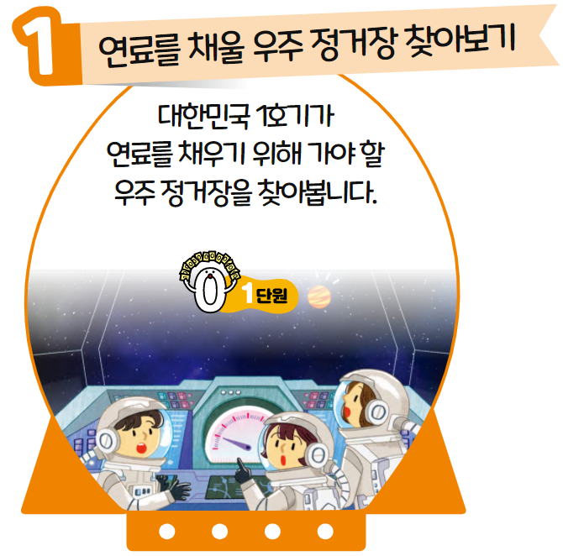



4-1
7. 지구로 돌아오기
suh_h_0401_07_0001_203_1
01 단원 도입
Θ Description & Function
다음 순서로 네 가지 임무를 하고 일지를 써 봅시다.
이너 버튼(페이지 4개)
이미지 위에 텍스트 새로 쓰기. 텍스트는 삽화 안에서 작성.
연료를 채울 우주 정거장 알아보기
#2
대한민국 1호기가
연료를 채우기 위해 가야 할 우주 정거장을 찾아봅시다.
#1
삽화 파일명 | 7_0_3_01.svg 한대희 수학 4-1 지도서\app\resource\contents\lesson07\ops\7\images\7_0

Slide 8
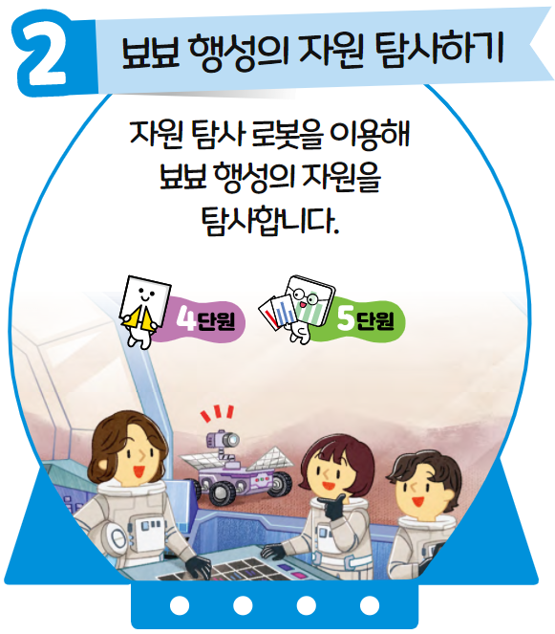
4-1
7. 지구로 돌아오기
suh_h_0401_07_0001_203_1
01 단원 도입
Θ Description & Function
다음 순서로 네 가지 임무를 하고 일지를 써 봅시다.
이미지 위에 텍스트 새로 쓰기. 텍스트는 삽화 안에서 작성.
뵤뵤 행성의 자원 탐사하기
#1
자원 탐사 로봇을 이용해 뵤뵤 행성의 자원을
탐사합니다.
삽화 파일명 | 7_0_3_02.svg 한대희 수학 4-1 지도서\app\resource\contents\lesson07\ops\7\images\7_0

Slide 9
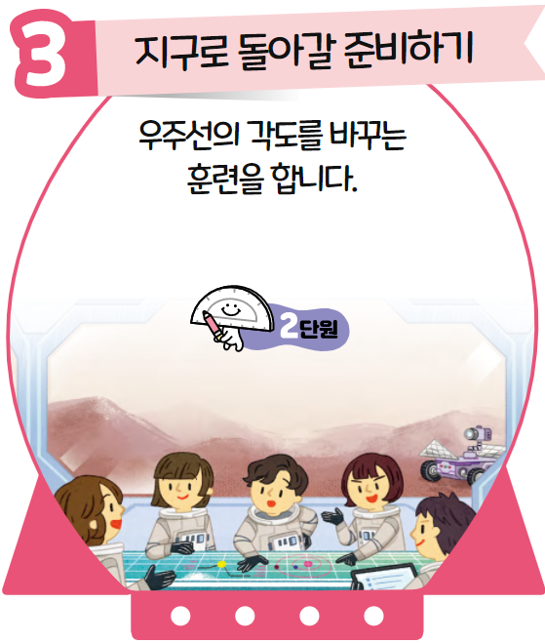
4-1
7. 지구로 돌아오기
suh_h_0401_07_0001_203_1
01 단원 도입
Θ Description & Function
다음 순서로 네 가지 임무를 하고 일지를 써 봅시다.
이미지 위에 텍스트 새로 쓰기. 텍스트는 삽화 안에서 작성.
지구로 돌아갈 준비하기
#1
우주선의 각도를 바꾸는 훈련을 합니다.
삽화 파일명 | 7_0_3_03.svg 한대희 수학 4-1 지도서\app\resource\contents\lesson07\ops\7\images\7_0

Slide 10
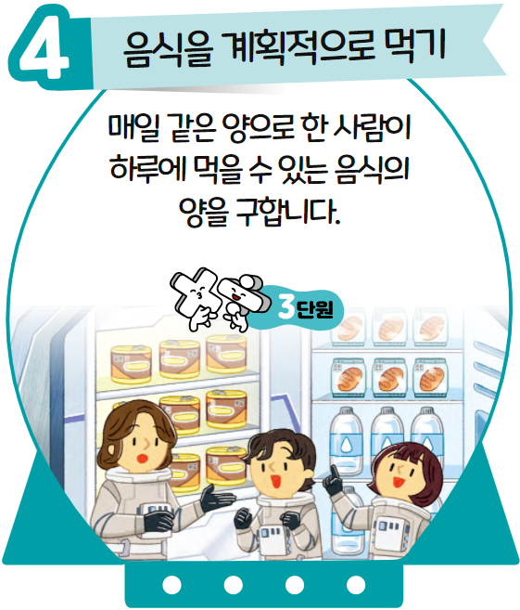
4-1
7. 지구로 돌아오기
suh_h_0401_07_0001_203_1
01 단원 도입
Θ Description & Function
다음 순서로 네 가지 임무를 하고 일지를 써 봅시다.
이미지 위에 텍스트 새로 쓰기. 텍스트는 삽화 안에서 작성.
음식을 계획적으로 먹기
#1
매일 같은 양으로 한 사람이 하루에 먹을 수 있는 음식의 양을 구합니다.
삽화 파일명 | 7_0_3_04.svg 한대희 수학 4-1 지도서\app\resource\contents\lesson07\ops\7\images\7_0

Slide 11

4-1
7. 지구로 돌아오기
suh_h_0401_07_0001_301_1
01 단원 도입
Θ Description & Function
#1
[이번 시간에 배울 내용]
1
다음 시간에는 무엇을 배울까요?
연료를 채울 우주정거장 찾아보기
154~155쪽

